Slide 1
A construção de materiais educacionais digitais do ponto de vista do design pedagógico
TECNOLOGIA DA EDUCAÇÃO EM SAÚDE
Mestrandas: Carina Ribeiro
Mônica Trindade
Professoras: Rosalie Belian
Cláudia Mélo

Slide 2
A composição e o funcionamento da equipe de produção
EAD
- Demanda a combinação de diversas competências profissionais.
EQUIPE DE PRODUÇÃO
- Conjunto formado por todos os integrantes envolvidos que prepara os materiais educacionais para as diferentes mídias;
- A ação de seus indivíduos é global;
- A organização das empresas (pirâmides redes)

Slide 3
Composição da equipe de produção para EAD
Alguns perfis profissionais são típicos de projetos de EAD:
Formação de “equipes de ensino”
O “professor coletivo”
As diferentes equipes em EAD
Equipe gestora – profissionais definem, organizam e acompanham atividades do projeto de EAD;
Equipe de autores ou conteudistas – selecionam e reúnem os materiais, organizando e propondo dinâmicas (tutoria e outros processos de diferentes mídias;

Slide 4
Equipe pedagógica – especialistas de EAD, tecnologia educacional, comunicação e multimídia;
Equipe de design instrucional – perfil interdisciplinar, em especial nas áreas de educação, comunicação e tecnologia, articulando várias funções;
Equipe de arte – responsáveis pela direção de arte, desenho gráfico, animações, navegabilidade de acordo com padrões internacionais para EAD;
Equipe de tutores – acompanha a turma de alunos durante o período de apendizagem;

Slide 5
Equipe de monitoria pedagógica – acompanha os participantes durante toda a trajetória de aprendizagem;
Equipe de suporte técnico – o monitor técnico acompanha os participantes em suas dúvidas tecnológica;
Equipe tecnológica – responsável pela gestão das tecnologias envolvidas nos processos educacional (ambiente virtual, base de dados);
Alunos – agentes integrantes com produções individuais e coletivas no processo de ensino-aprendizagem.

Slide 6
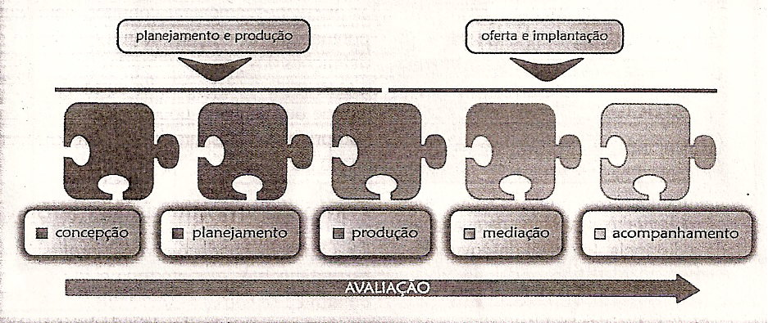
Modelos de desenvolvimento da equipe de produção

Slide 7
Modelos de desenvolvimento da equipe de produção
Enfoque por especialidades;
Enfoque por cadeia de montagem;
Enfoque por equipes interdisciplinares;
Enfoque por equipes de especialistas sob a coordenação de um diretor do projeto.

Slide 8
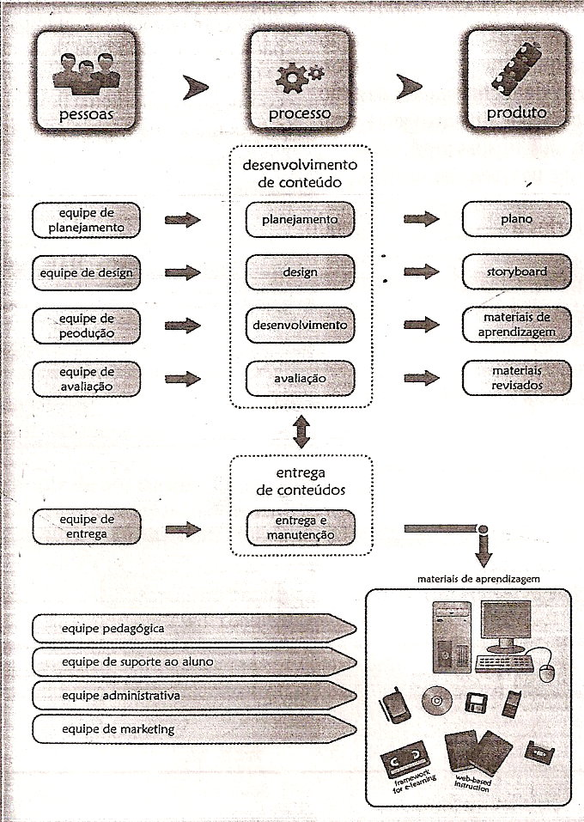
Modelos de desenvolvimento da equipe de produção
Modelo 3P

Slide 9
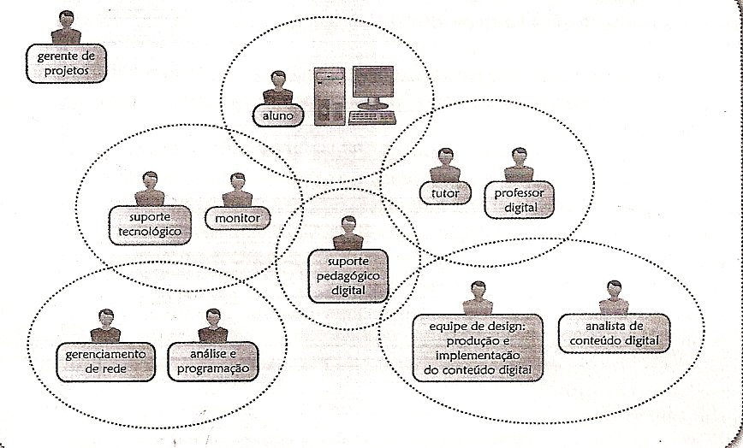
Modelo para suporte

Slide 10
Materiais educacionais digitais-MEDs
Material didático elaborado com objetivos relacionados a aprendizagem e que incorpora recursos digitais

Slide 11
Recursos digitais
Elementos informatizados que possibilita interatividade entre o usuário e a realização de uma atividade potencializando a reestruturação de práticas pedagógicas.
Tipos de recursos: vídeos, imagens digitais, hipertextos , páginas Web, simulações, objetos de aprendizagem.

Slide 12
Design Pedagógico
Objetiva a construção de MEDs com ambientes onde o aluno encontra espaço para realizar interações e interatividades. Deve ir além de um design ilustrativo, valorizando o cognitivo do aluno.

Slide 13
Parâmetros para a construção do design pedagógico
Gráficos – utiliza a imagem para possibilitar a interatividade do usuário, relacionando com a aprendizagem;
Técnicos – navegação e usabilidade abordando o planejamento técnico dos MEDs (interface);
Pedagógicos – compreende questões referentes ao perfil do usuário, elaboração do conteúdo abordado e o planejamento das interações e interatividades.

Slide 14
Design Pedagógico
Práticas pedagógicas para a construção de aprendizagem significativa por meio de MEDs.

Slide 15
Padronização para construção de materiais para EAD
Por que padronizar?
Como ocorre?
O processo é composto por:
Produção de conceitos, de especificações,avaliação e testes de padrões, produção de padrões, aprovação de padrões.

Slide 16
Conceitos Básicos
Objeto de aprendizagem
(LO- learning object)
Sistema de gerenciamento de aprendizagem eletrônica
(LMS- learning management system)
Sistema de conteúdo de aprendizagem eletrônica
(LCMS- learning content management system)

Slide 17

        Obrigada!!!!!!!!

